Slide 1
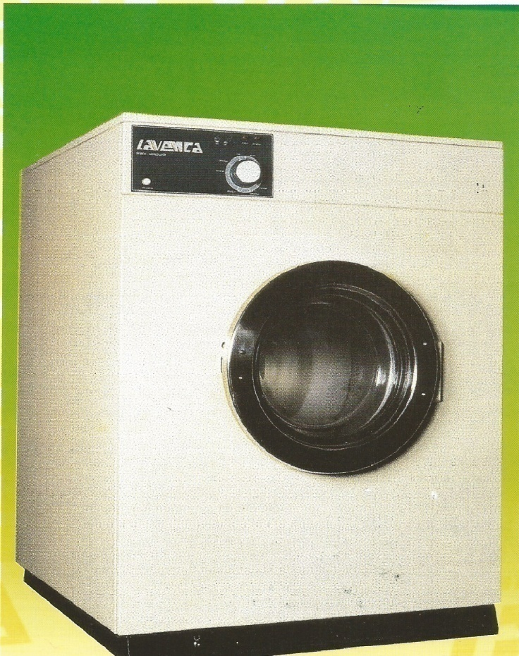
Fabrica de Lavadoras y Secadoras Industriales
Características y Especificaciones Técnicas
Lavadora Extractora
Modelos – Models
LV50Z - LV75B - LV90B
Calidad, Duración y Elegancia
50 - 75 - 90
Libras
J-08009778-5

Slide 2
Lavadoras y Secadoras Industriales, C.A., (LAVENCA). Firma de reconocida experiencia nacional e internacional en el Diseño, Fabricación, Venta, Instalación, Mantenimiento y Servicio de Lavadoras y Secadoras Industriales, les agradece por haber escogido uno de nuestros Productos, totalmente “Hecho en Venezuela”.
Los resultados de muchos años de experiencia en diferentes lugares del mundo y en variadas condiciones climáticas se han reunido para presentar un servicio eficiente y duradero en está lavadora exprimidora.
Economía en las operaciones y una selección minuciosa en los materiales para su fabricación, al igual que la mano de obra, ha sido la constante preocupación del Departamento Tecnecio para afianzar aun más el prestigio de la Empresa LAVENCA.
Fábrica y Oficinas:
Av. Zulia cruce con calle Democracia No. 02, Sector Pueblo Nuevo
Zona Postal 6003 – Apartado Postal No. 25
Telefax: 58-282-4221136 – Directo: 58-282-5144389
E-Mail: info@lavenca-anaco.com / ventas@lavenca-anaco.com
Web Site: www.lavenca-anaco.com
@lavenca lavenca lavadoras y secadoras industriales
ANACO – EDO.ANZOATEGUI – VENEZUELA
Las lavadoras LAVENCA, han sido diseñadas y proyectadas pensando en las necesidades y exigencias de nuestros Clientes y en particular a un rápido y fácil mantenimiento.
No requiere engrase y todos sus elementos componentes son de simple reposición.
Su programa de lavado estandarizado se adecua a las diferentes necesidades.
J-08009778-5

Slide 3
NUESTROS PRODUCTOS
El proceso productivo que nuestra empresa desarrolla desde su creación consiste en el Diseño, Fabricación, Venta, Mantenimiento y Servicio de Lavadoras y Secadoras Industriales, las cuales están dirigidas a satisfacer las necesidades de (Colegios, Cuarteles, Hospitales, Clínicas, Ambulatorios, Hoteles, Moteles, Restaurantes, Lavanderías, Penitenciarias, Fabricas, etc)., garantizando una Alta Tecnología Italiana aplicada en nuestros productos que son el resultado de muchos años de experiencia que a su vez representan la respuesta mas adecuada a las exigencias de Calidad y Mercadeo, satisfaciendo al cliente en sus necesidades y ahorrándoles tiempo y dinero.
A Continuación los Productos que Ofrecemos:
J-08009778-5

Slide 4
Modelo LV50Z Cap. 50Lbs/23Kgs.
LAVADORA – Exprimidora Industrial con programación de Lavado Automática, de la Capacidad de 50 Libras / 23 Kilos de Ropa Seca, Cesta y Tambor fabricados totalmente en ACERO INOX AISI 304, incorporado con un motor eléctrico Trifásico de doble velocidad y caballaje de 220V – 60Hz – Hp 2.4

Slide 5
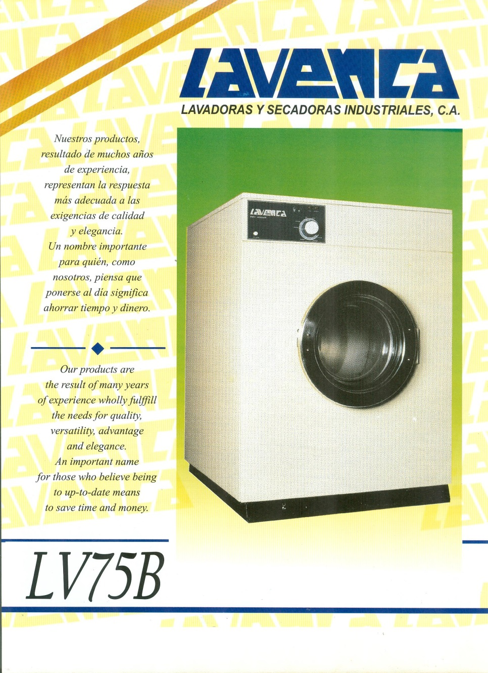
Modelo LV75B Cap.75Lbs/34Kgs
LAVADORA – Exprimidora Industrial con programación de Lavado Automática, de la Capacidad de 75 Libras / 34 Kilos de Ropa Seca, Cesta y Tambor fabricados totalmente en ACERO INOX AISI 304, incorporado con un motor eléctrico Trifásico de doble velocidad y caballaje de 220V – 60Hz – Hp 2.4

Slide 6
Modelo LV90B Cap. 90Lbs/41Kgs
LAVADORA – Exprimidora Industrial con programación de Lavado Automática, de la Capacidad de 75 Libras / 34 Kilos de Ropa Seca, Cesta y Tambor fabricados totalmente en ACERO INOX AISI 304, incorporado con un motor eléctrico Trifásico de doble velocidad y caballaje de 220V – 60Hz – Hp 3.0

Slide 7
Especificaciones Tecnicas
Modelo / Models | LV50Z | LV75B | LV90B
Tambor – Drump (mm/Inch) | 800/31.50 | 800/31.50 | 900/35.43
Longitud Tambor – Drump Depth (mm/Inch) | 450/18 | 690/27.6 | 520/20.47
Volumen tambor - Drum Vol. (mm/Inch) | 226/7.41 | 310/10.16 | 310/10.16
Velocidad Lavado – Washing Speed (rpm) | 38 | 38 | 38
Velocidad Centrifuga – Spin Speed (rpm) | 450 | 450 | 450
Potencia Motor – Motor Power (Hp) | 0.65/2.4 | 0.65/2.4 | 0.80/3.0
Capacidad – Capacities (Kg/Lbs) | 23/50 | 34/75 | 41/90
Voltios | 220 | 220 | 220
J-08009778-5

Slide 8
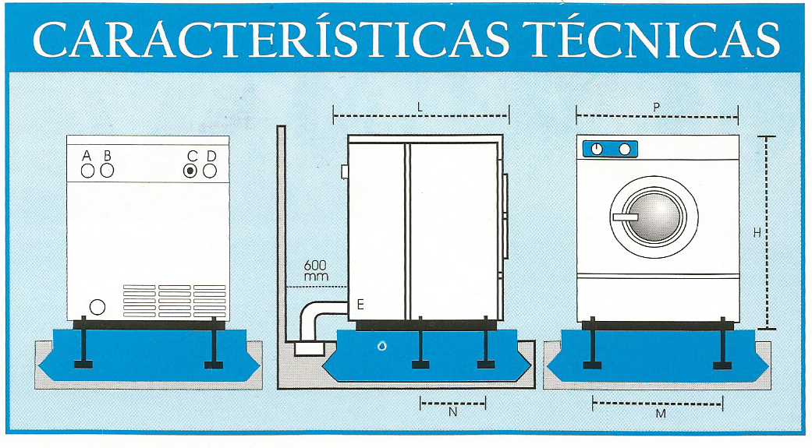
Modelo/Models | LV50Z | LV75B | LV90B
A – Entrada Agua Fria (inch) | 3/4 “ | 3/4 “ | 3/4”
B- Entrada Agua Caliente (Inch) | 3/4 “ | 3/4 “ | 3/4”
C- Conexión Eléctrica Trifásica | 3 X 220V | 3 X 220V | 3 X 220V
D- Porta fusibles
E- Desagüe (Inch) | 2” | 2” | 2”
H- Altura Lavadora (mm) | 1300mm | 1300 | 1420
M- Frente Base Anclaje (mm) | 845mm | 845 | 970
N- Lateral Base Anclaje (mm) | 590 | 735 | 650
P- Frente Lavadora (mm) | 960 | 960 | 1090
L- Lateral Lavadora (mm) | 970 | 1055 | 970
J-08009778-5

Slide 9
VARIANTES TECNICAS
Modelos LV50Z – LV75B –LV90B:
* Modelos Estándar con programación básica de Lavado Automático (Lavado-Centrifuga- Enjuague-Centrifuga Final);
* Motor Trifásico de doble velocidad y doble caballaje, invierte automáticamente cada 20 segundos durante la operación de lavado, el sentido de rotación de la cesta. El Motor tiene incorporado un Protector Térmico, conectado a una de las Fases de la Alta Velocidad;
* La Cesta esta fabricada en ACERO INOX AISI 304 con perforaciones embutidas para acelerar la descarga del liquido y la espuma del detergente;
* Cerradura Eléctrica de la puerta con posibilidades de desactivarla manualmente en caso de falla en el sistema eléctrico;
* Tapas del tambor en aleación de aluminio con revestimiento de una película protectora especial altamente resistente a la acción de los ácidos, detergentes y óxidos;
* Válvula Solenoide Eléctrica Automática para Entrada de Agua Fría y caliente Ø ½” ;
* Caja de Detergente con tres compartimientos (Succión automática del detergente en cada fase de lavado);
* Rodamientos de Tipo Blindado de larga duración:
* Poleas de fundición en hierro de alta resistencia;
* Acoples de las tapas de aluminio al tambor por medio de abrazaderas de hierro con tornillos y tuercas en Acero INOX;
* Válvula Solenoide Eléctrica Automática para de Descarga de Agua de Ø 2”.
J-08009778-5

Slide 10
INSTALACION
La Lavadora tiene que ser anclada firmemente a un piso de concreto, cuidando de manera particular su nivelación, para que la base asiente perfectamente al piso.
La maquina debe quedar a una distancia no menor de (600mm) con respecto a la pared posterior, a fin de permitir todas las operaciones de mantenimiento y eventuales reparaciones.
La conexión eléctrica se efectúa por medio de Cable TRIFASICO desde su interruptor termo magnético de (3X30A), hasta la regleta de conexión de la Lavadora. Sitúese frente a la Lavadora y observar la rotación de la Cesta en Centrifugado. Su rotación tendrá que ser siempre en sentido horario.. Si la rotación es en sentido contrario, invertir una de las fases en el interruptor termo magnético.
NO MODIFICAR LA INSTALACION ELECTRICA QUE POSEE LA PROPIA LAVADORA
Para la instalación, proceder de la siguiente manera:
* Destornillar el panel posterior de la Lavadora para poder tener acceso a los huecos de anclaje posteriores;
* Asentar la Lavadora sobre la base de concreto en correspondencia de los tornillos de anclaje de ¾”;
* Atornillar las respectivas tuercas, fijándolas muy firmemente, interponiendo una arandela de presión;
* Volver a poner en su sitio la tapa posterior;
* Conectar las dos mangueras a los respectivas tomas de agua (fría y caliente) con las dos válvulas de entrada de agua;
* Conectar una manguera a la válvula de desagüé hasta la tranquilla de la descarga; * Conectar las tres fases (L1, L2 L3) al respectivo interruptor electromagnético;
J-08009778-5

Slide 11
INSTALACION - ANCLAJE PARA LAVADORAS
J-08009778-5

Slide 12
OPERACIONES
Para poner en marcha la Lavadora, operar de la siguiente forma:
* Depositar en la cesta lo que se vaya a lavar y cerrar la puerta;
* Colocar el detergente en su respectiva caja y bajar la tapa;
* Controlar que el programador se encuentre en posición de STOP;
* Colocar el interruptor termo magnético en posición ON;
* Abrir las llaves de paso de las dos tomas de agua;
* Halar la perilla del programador (se encenderá la luz piloto y empezara a llenarse de agua).
La Lavadora no iniciara el ciclo de lavado (Rotación de la Cesta) hasta tanto no haya cargado suficiente cantidad de agua.
IMPORTANTE
* La Lavadora necesita trabajar con toda su capacidad;
* Trabajando con menor peso aumentan las posibilidades de vibraciones, debido a que durante la centrifuga la ropa se acumula en un solo punto desbalance ando la cesta.
J-08009778-5

Slide 13
MANTENIMIENTO
Para que su equipo nunca deje de trabajar como es debido y evitar costosas interrupciones en la organización de su Lavandería, además de alargar la vida útil de su equipo. Requiere que se efectúen algunas revisiones periódicas:
CADA DIA:
A) Al terminar el día de trabajo, limpiar la caja de detergente de residuos del mismo;
B) Limpiar la Empacadura de la Puerta;
C) Cuando no se usa la Lavadora o al finalizar el día de trabajo, dejar la puerta abierta para que la empacadura, al secarse, no pierda suavidad y adherencia.
CADA SEMANA:
A)Controlar el ajuste de las correas , tienen que tener un juego de no mas de 1”;
B) Controlar el ajuste de las tuercas de anclaje, sobretodo en los primeros tiempos de uso; C) Limpiar los filtros de las Válvulas de entrada de agua;
D)Limpiar la Válvula de Desagüe.
CADA MES:
A) Controlar el ajuste de los tornillos del soporte;
B) Controlar el ajuste de los tornillos de las abrazaderas del tambor.
J-08009778-5

